Slide 1
라즈베리파이를 이용한 Python 프로그래밍
중학교 직업 체험 (2시간)
안산 공업 고등학교 컴퓨터과

Slide 2
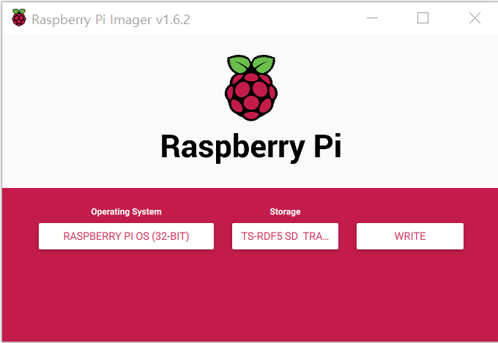
1. 라즈베리파이 OS(Raspberry Pi OS) 설치
Raspberry Pi Imager 다운로드
> https://downloads.raspberrypi.org/imager/imager_latest.exe
다운로드 후 설치

Slide 3
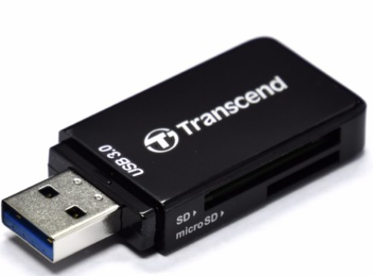
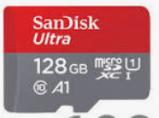
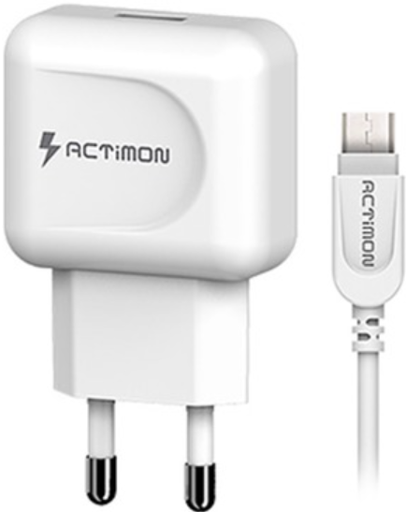
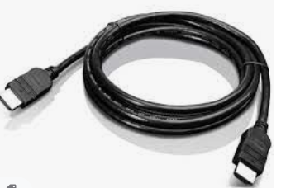
1. 라즈베리파이 OS(Raspberry Pi OS) 설치
준비물
Micro SD 카드 리더
Micro SD 메모리 (32GB 권장)
그 외 하드웨어 및 부품
HDMI 케이블, 키보드, 마우스
5V 3A 이상 전원 어댑터
라즈베리파이 3 또는 라즈베리파이 4

Slide 4
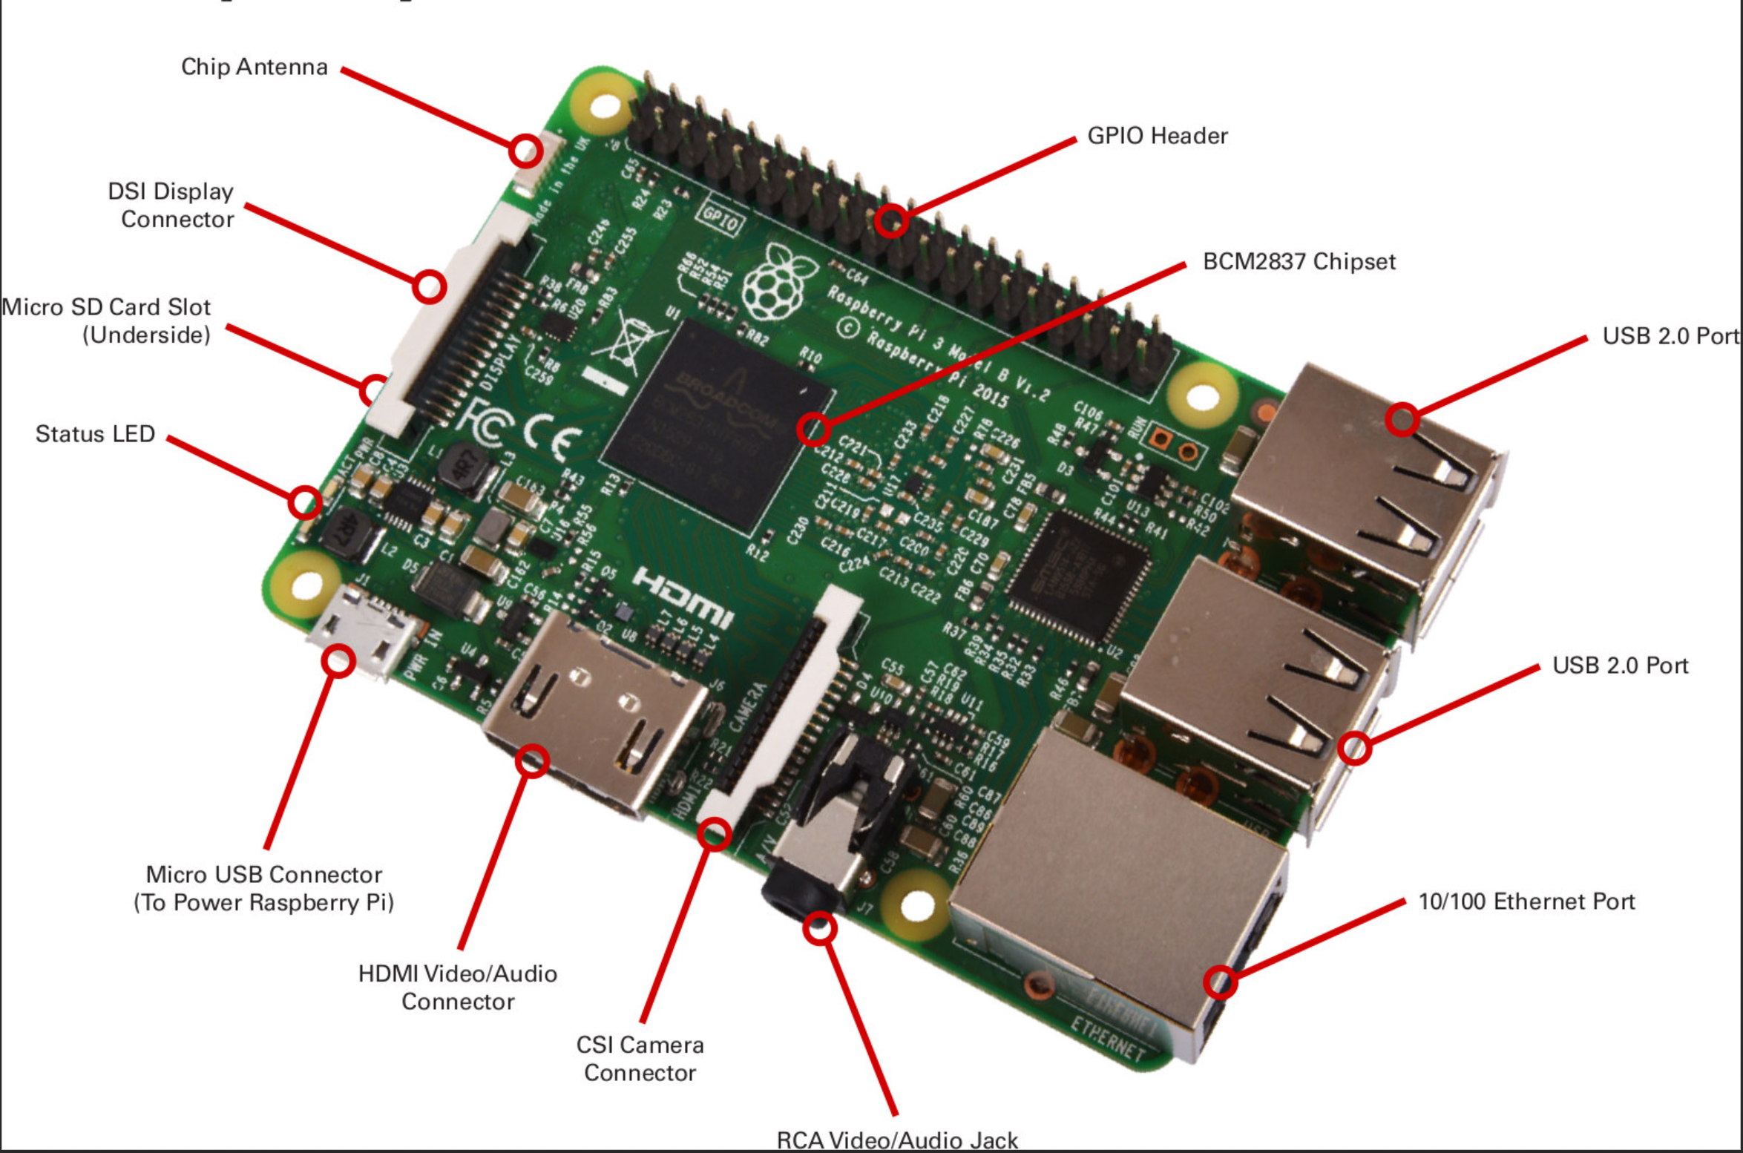
라즈베리파이 3

Slide 5
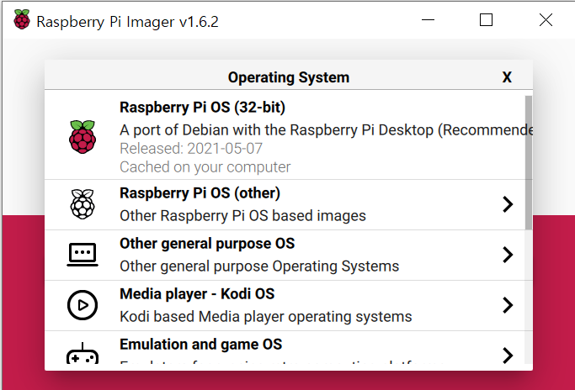
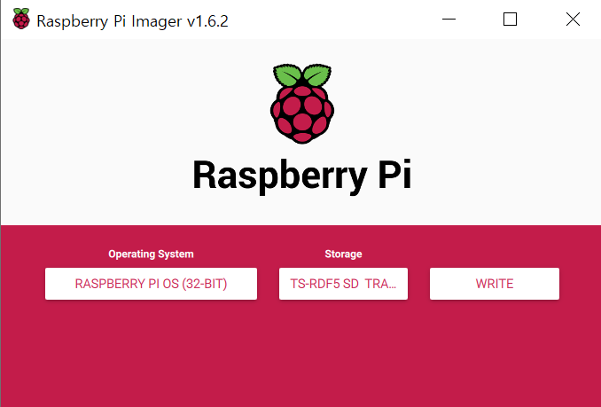
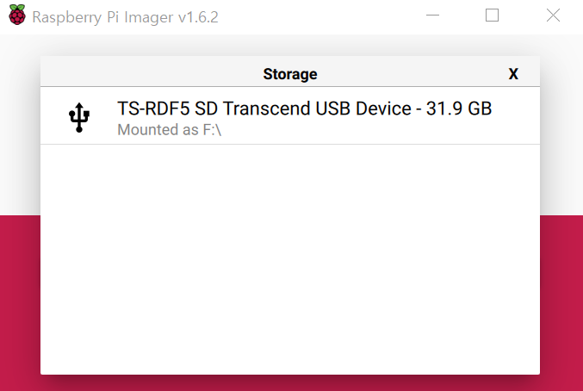
1. 라즈베리파이 OS(Raspberry Pi OS) 설치

Slide 6
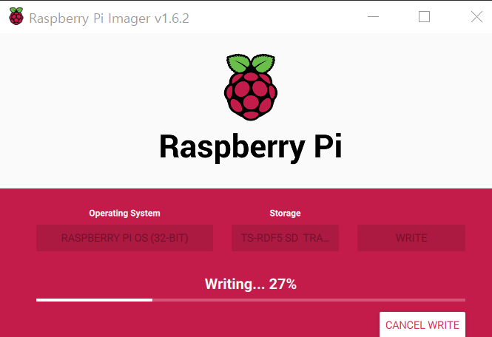
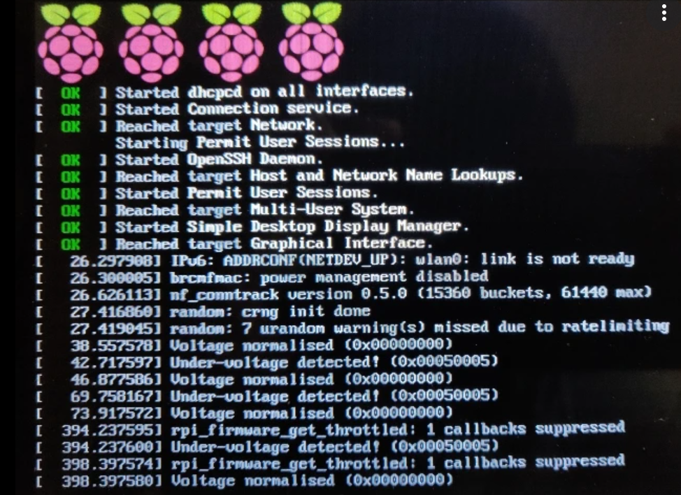
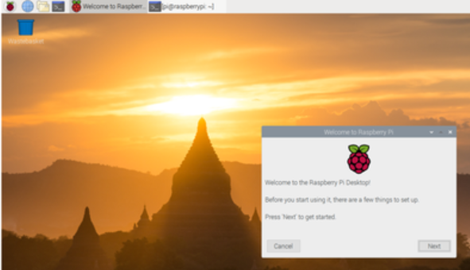
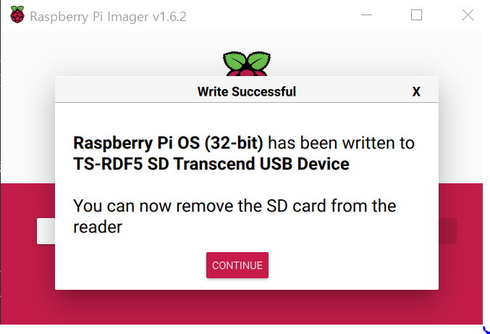
1. 라즈베리파이 OS(Raspberry Pi OS) 설치
★라즈베리파이 3와 microSD 메모리를
연결 후 운영체제가 완전히 실행될
때까지 기다림.

Slide 7
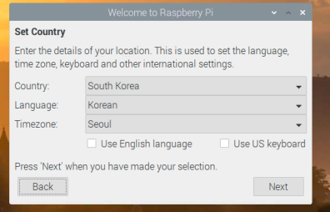
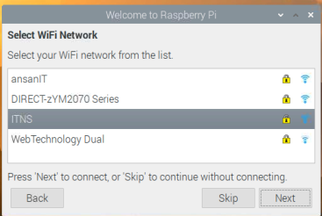
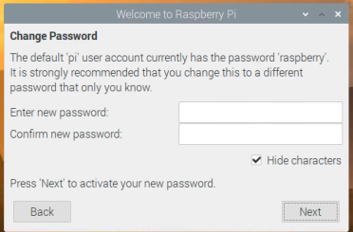
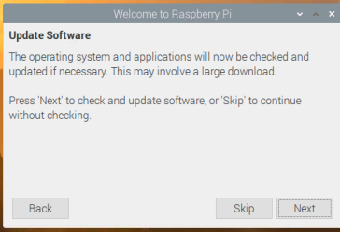
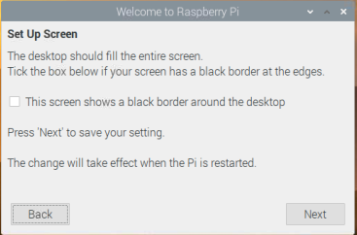
2. 라즈베리파이 OS 기본 설정
인터넷이 연결되면 자동으로
업데이트 됨.
사용자 : pi
패스워드 : raspberry

Slide 8
3. 라즈베리파이 OS 한글 폰트 설정
#sudo reboot
#sudo apt-get update
#sudo apt-get upgrade
#sudo apt-get install ibus ibus-hangul ibus-gtk ibus-gtk3
#sudo apt-get install fonts-unfonts-core
★ 운영체제가 재부팅 후 자동으로 ibus 프로그램(데몬)이 실행 되지 않는 증상이 발생하기 함.
#im-config – n ibus
#sudo reboot

Slide 9
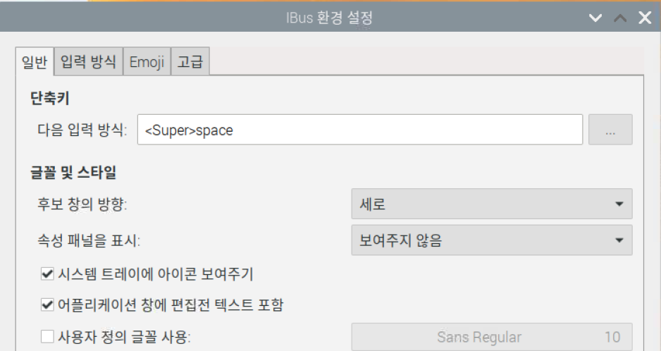
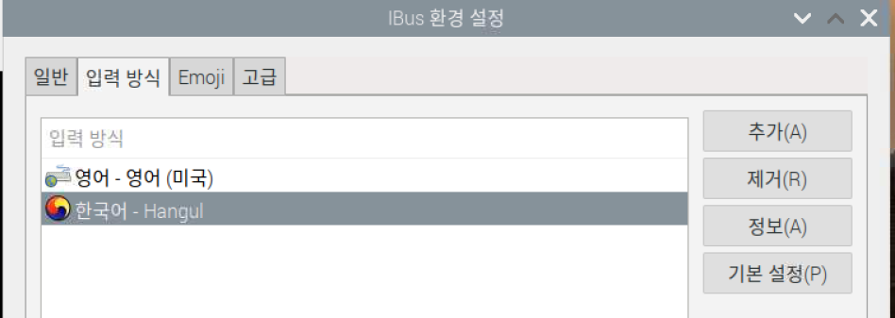
3. 라즈베리파이 OS 한글 폰트 설정

Slide 10
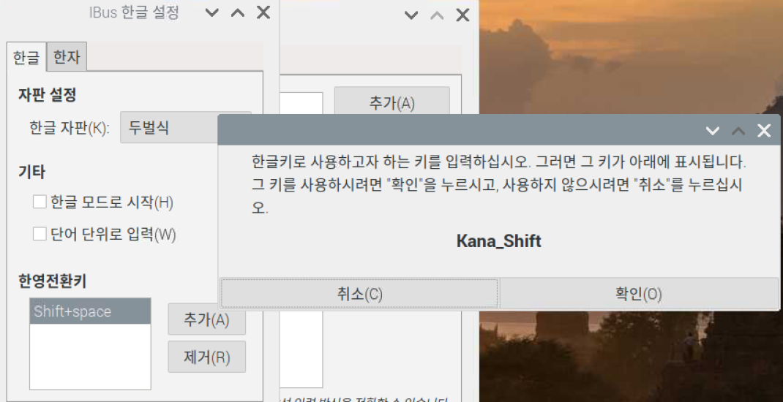
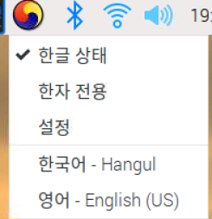
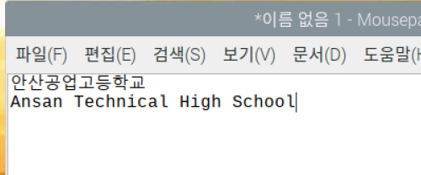
추가 버튼 클릭 -> 한영키 클릭 -> 확인

Slide 11
3. 라즈베리파이 OS – 추가 폰트 설치
나눔고딕 코딩 글꼴 : https://github.com/naver/nanumfont/releases/download/VER2.5/NanumGothicCoding-2.5.zip

Slide 12
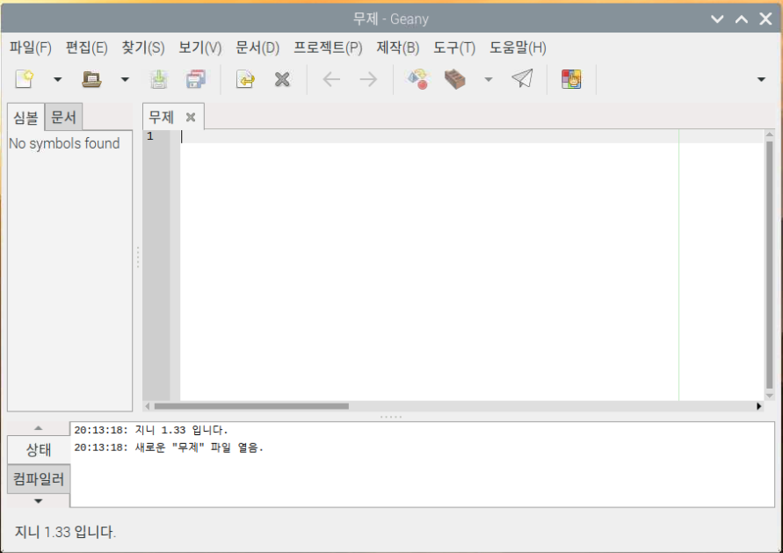
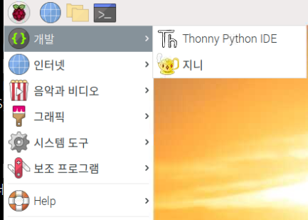
4. 라즈베리파이 OS – 지니 IDE 실행

Slide 13
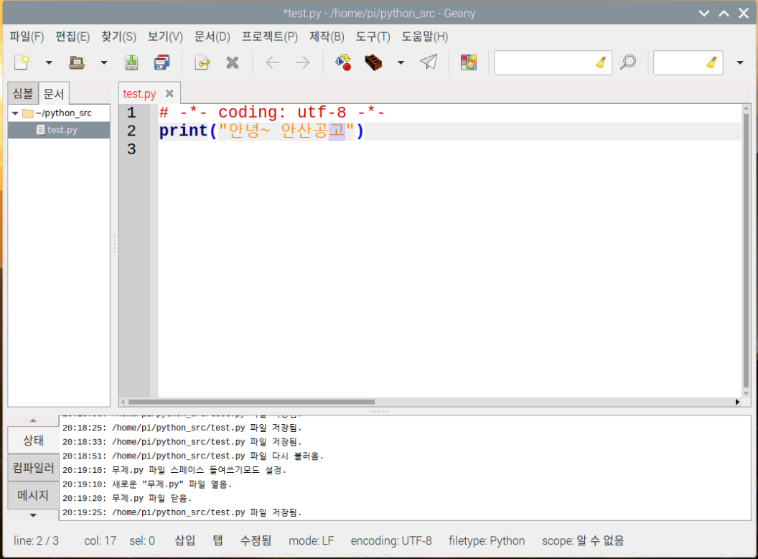
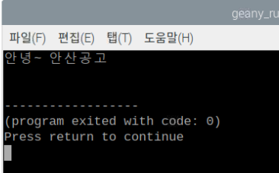
=>소스코드를 작성하고 다른 이름으로 저장 => 파일 이름을 test.py => 확인
실행 버튼

Slide 14
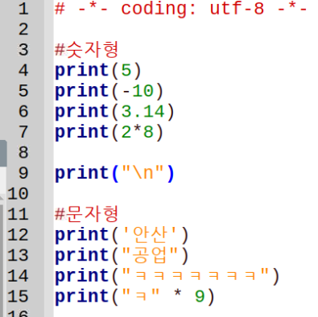
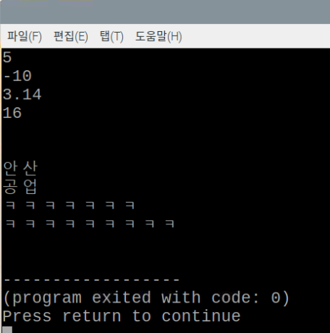
5. 파이썬 문법 - 숫자형과 문자형

Slide 15
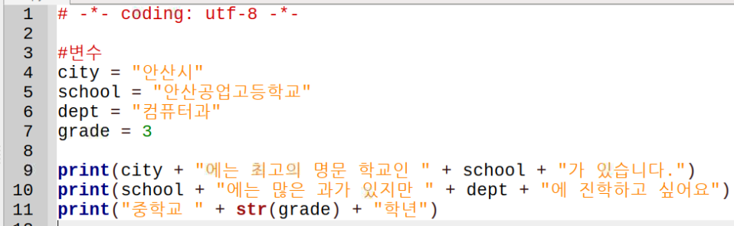
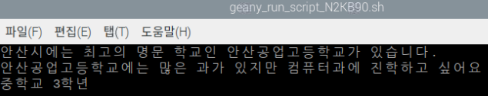
5. 파이썬 문법 - 변수

Slide 16
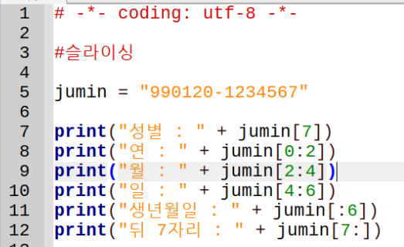
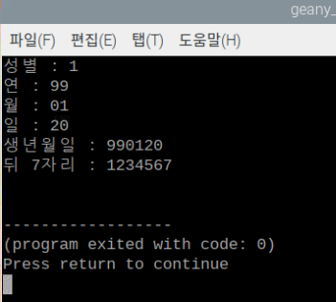
5. 파이썬 문법 - 슬라이싱

Slide 17
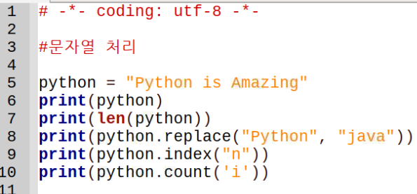
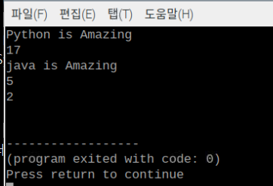
5. 파이썬 문법 – 문자열 처리

Slide 18
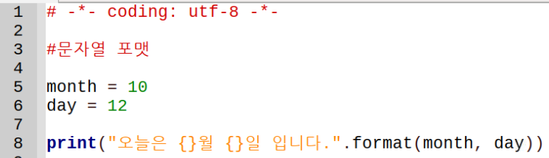
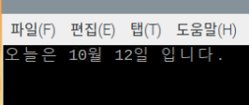
5. 파이썬 문법 – 문자열 포맷

Slide 19
6. 퀴즈
퀴즈(Quiz)
사이트별로 비밀번호를 만들어 주는 프로그램을 작성.
예) http://naver.com
규칙 1 : http:// 부분은 제외 => naver.com
규칙 2 : 처음 만나는 점(.) 이후 부분은 제외 => naver
규칙 3 : 남은 글자 중 처음 세자리 + 글자 개수 + 글자내 ‘e’ 개수 + “!”로 구성
출력 결과 : 생성된 비밀번호 : nav51!

Slide 20
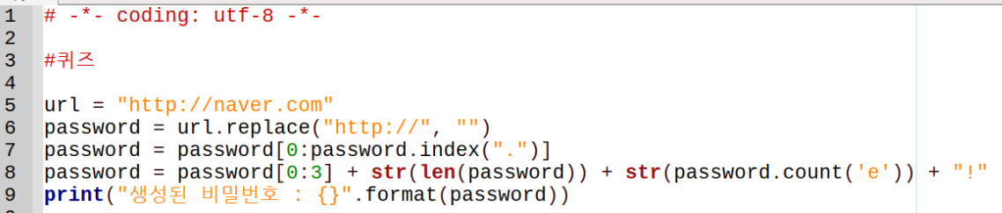
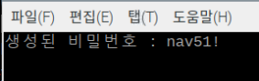
5. 퀴즈 - 소스코드

Slide 21
Python 프로그래밍
Python 유튜브 강의
파이썬 코딩 무료 강의 (기본편) - 6시간 뒤면 여러분도 개발자가 될 수 있어요 [나도코딩] – YouTube
감사합니다. ^____________^

Slide 22
집에서 공부해 보세요.
프로그래밍은 2시간에 공부하기에는 어려움이 많습니다.
집에서 다양한 주제를 검색하면 관심있는 분야가 많이 나옵니다.
아래 마인크래프트와 파이썬 프로그램을 이용한 프로그래밍 학습 예제가 있습니다.

Slide 23
공부해보자 - vim 에디터 설치 및 설정
#sudo apt-get install vim
설정
#sudo vi /etc/vim/vimrc
syntax on
set number
추가
=>라즈베리파이(리눅스)에서 사용하는 문서 편집 프로그램으로 초보자는 사용하는데, 익숙하지 못할 수 있다.
웹서핑(검색)을 통하여 사용법을 익혀보자.

Slide 24
캡처(스크린샷) 프로그램
#sudo apt-get install scrot
#scrot
전체화면 캡쳐
#scrot –s
마우스로 선택한 창 캡쳐
화면을 캡쳐하여 문서 작업을 하는 경우가 왕왕 생기는데, 그때 사용하는 프로그램
캡처가 되면 폴더에 자동으로 저장된다.

Slide 25
마인크래프트 with 파이썬 - 설치
마인크래프트 설치
#sudo apt-get install minecraft-pi
#sudo apt-get install python-minecraftpi

Slide 26
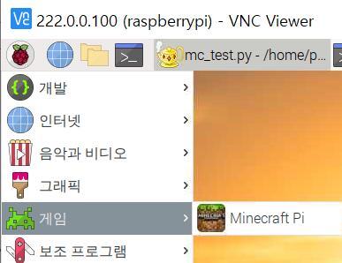
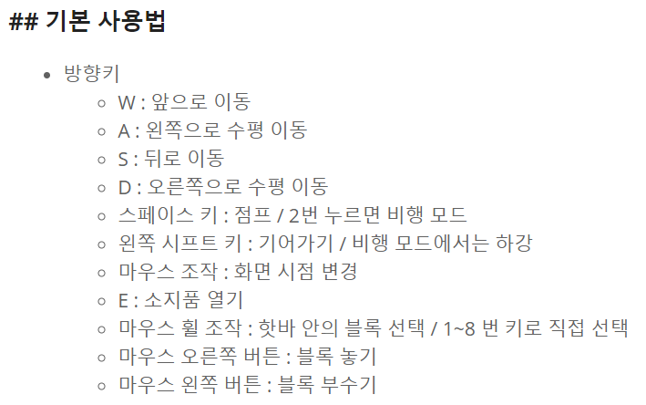
마인크래프트 with 파이썬 – 마인크래프트 기본 사용법
마인크래프트 실행
마인크래프트 실행
Start Game 선택
Create New 선택

Slide 27
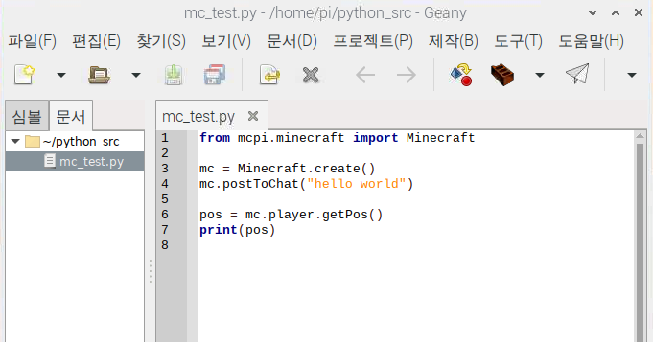
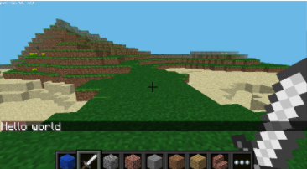
마인크래프트 with 파이썬 – “hello world”
Tab 키를 누르면 마인크래프트 화면 밖으로 자유롭게 이동
파이썬과 마인크래프트 연결
마인크래프트를 실행 후 지니 프로그램을 실행

Slide 28
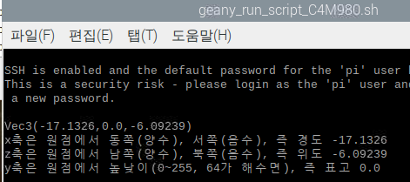
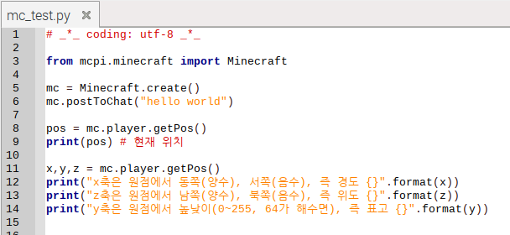
마인크래프트 with 파이썬 – 현재 위치 찾기
X 좌표 : 좌, 우
Z 좌표 : 위,아래

Slide 29
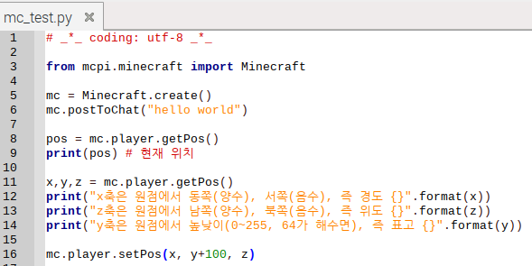
마인크래프트 with 파이썬 – 순간 이동(텔레포트??)
=> 실행 결과는 플레이어가 공중으로 100 만큼
순간이동 하고, 다시 땅으로 떨어진다.
=> x, y, z 값을 변화 시키면서 플레이어를 이동해 보자.

Slide 30
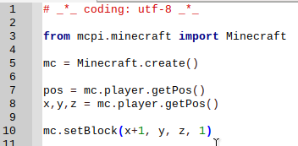
마인크래프트 with 파이썬 – 블록(block) 설치
플레이어 현재 위치에서
왼쪽에 한칸(x+1)에 돌블록을 놓는다.
Id : 1은 돌
0은 air
2는 Grass
3은 Dirt
Id 값을 변경해보자.

Slide 31
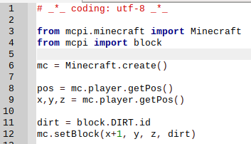
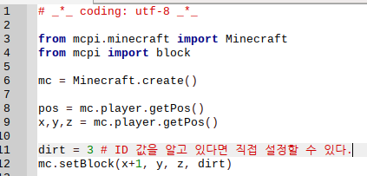
마인크래프트 with 파이썬 – 블록(block) 설치
변수에 ID를 저장해서 사용할 수 있다.

Slide 32
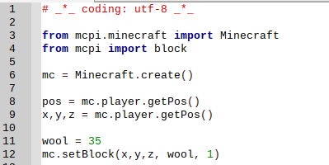
마인크래프트 with 파이썬 – 특수 블록(block) 설치
네번째 매개 변수 1은 양모색깔을
오랜지색으로 설정
0은 하얀색
2 : Magenta
3 : Light Blue
4 : Yellow
★관련 정보
API : <Stuff about="code" />: Minecraft API (stuffaboutcode.com)

Slide 33

마인크래프트 with 파이썬 – 다수 블록(block) 설치
=> 10x 10 x 10 정육면제를 단단한
돌로 채운다.

Slide 34


마인크래프트 with 파이썬 – 걸어가면서 블록 설치
플레이어가 공중에 떠 있으면
0을 출력 0은 공기블록
왼쪽 시프트키를 한번 누르면
플레이어가 공중에서 땅으로 내려온다.
또는 y값을 y-1 로 설정

Slide 35

마인크래프트 with 파이썬 - 잔디위를 걸을 때만 꽃을 놓기

Slide 36

마인크래프트 with 파이썬 – 폭탄 블록
setBlocks을 여러 개를 만들 수 있다.
여러 개의 폭탄을 활성화하여 폭탄이 터지면 그래픽을
랜더링하는 과정에서 정말 느리게 진행된다.

Slide 37

마인크래프트 with 파이썬 – 흐르는 용암 블록

Slide 38

마인크래프트 with 파이썬 – 흐르는 용암 블록
용암이 왼쪽 3칸 하늘로 3칸 방향
용암블록 위로 2칸에서 물
용암블록 위로 2칸에서 공기
용암이 나오고 물이 나옴. 그리고
공기로 바꾸면 용암이 돌로 변환.

Slide 39

마인크래프트 with 파이썬 – 간단한 은신처 만들기
마인크래프트 세상에서는 밤이 되기 전에 은신처를 마련해야 함.
다양한 블록을 활용하여 멋진 나만의 집을 만들어 보자.

Slide 40
참고
파이썬 프로그래밍 기본 문법을 익히기에 좋음.
만약 로컬 네트워크로 다수 학생이 접속한다면, 동일한 마인크래프트 세계에 접속하여 서로 함께 게임을 즐길 수 있음.
참고
<Stuff about="code" />: Minecraft API (stuffaboutcode.com)
Create a "Whac-a-Block" game in Minecraft | Raspberry Pi Learning Resources
Software Carpentry: xwMOOC 라즈베리 파이 (statkclee.github.io)
with 파이썬 - 라즈베리파이 RaspberryPi (google.com)
Getting Started with Minecraft Pi - Introduction | Raspberry Pi Projects

Slide 41
microSD img 백업 및 복구
USB Image Tool 다운로드
http://www.alexpage.de/usb-image-tool/download/
[사용법]
진짜 정보가 있는 블로그 :: [유틸리티] USB 백업 프로그램 - 이미지로 저장/복원 방법 (tistory.com)
[파티션 크기 재지정]
#sudo raspi-config
6번(Advance Opions) 선택 – A1( Expand Filesystem) 선택 후 reboot
[파티션 크기 확인]
#df -h

